Slide 1
Обществознание 10 класс &8. Современное общество

Slide 2
Развитие постиндустриального (информационного) общества неразрывно связанно с процессом глобализаций.
Глобальные процессы протекают с разной скоростью, по разному выражены в различных регионах и социальных сферах, но в целом идут в одном векторе.

Slide 3
Глобализация – это процесс всемирной интеграции и унификаций жизнедеятельности национальных государств в области политики, экономики и идеологии, обусловленный зависимостью современных национальных экономик от распределения планетарных ресурсов и международной системы разделения труда.

Slide 4
Постиндустриальное (информационное) общество – современный этап общественного развития, характеризующийся становлением глобальной экономики, в которой определяющую роль играют информационные технологий, и развитым гражданским обществом, открытым для глобальных процессов.

Slide 5
ИНФОРМАЦИОННАЯ СФЕРА
ИНФОРМАЦИЯ
Лат. Informatio – разъяснение, изложение.
ИФРАСТРУКТУРА
Путь от источника информаций к её потребителю.
СУБЪКТЫ ФОРМИРОВАНИЯ И ИПОЛЬЗОВАНИЯ ИНФОРМАЦИОННЫХ РЕСУРСОВ
Различные люди, фирмы, государства и п.р.
СИСТЕМЫ РЕГУЛИРОВАНИЯ
«Доктрина информационной безопасности РФ» 2000г.

Slide 6
ГЛОБАЛЬНАЯ ИНФОРМАЦИОННАЯ ЭКОНОМИКА
С точки зрения экономиста Глобализация – это создание в конце ХХ века мирового рынка товаров и услуг, рабочей силы, капиталов и информаций.
Субъектами глобальной экономики выступают ТНК
ТНК – транснациональная корпорация. Имеющая представительства в 2-х и более государствах. Coca-Cola, Nestle, Mitsubishi и т.д.

Slide 7
МОДЕЛИ ВЗАИМОДЕЙСТВИЯ ГОСУДАРСТВА И РАЗЛИЧНЫХ СОЦИАЛЬНЫХ ИНСТИТУТОВ
АМЕРИКАНСКАЯ
Наименьшее вмешательство гос. В экономику, соц. процессы, в целом в деятельность общества
ФИНЛЯНДСКАЯ
Активное финансирование гос. Исследований, соц. программ, но общество развивается само
АЗИАТСКАЯ
Общество развивается под контролем государства

Slide 8
ОСОБЕННОСТИ ПОСТИНДУСТРИАЛЬНОЙ СТАДИЙ РАЗВИТИЯ ОБЩЕСТВА
СЕТЕВАЯ СТРУКТУРА
Фирмы или работники из «узлов» сети участвуют в совместной деятельности с минимальными затратами на коммуникацию
ИНФОРМАЦИОННЫЕ ТЕХНОЛОГИЙ
Опережающий рост затрат на научные исследования в области информационных технологий
ИНТЕЛЛЕКТУАЛЬНЫЙ КАПИТАЛ
Это знания которыми обладает рабочая сила и которые обеспечивают конкурентоспособность фирмы или международную конкуренцию страны

Slide 9
Основой информационного общества становится не материальное производство, а производство информаций и знаний с помощью информационных технологий.

Slide 10
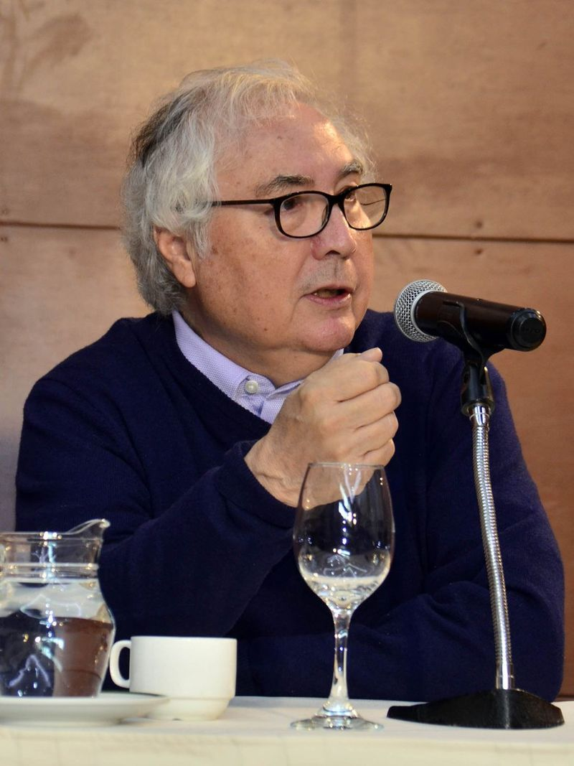
Мануэль Кастельс
Книга: «Информационная эпоха: экономика, общество, культура» 1999г.
Изменился мир в целом, потому что информационные технологий усилили и увеличили все процессы, протекающие в экономической, политической и культурной сферах. Создаётся виртуальный мир без границ. В этой ситуаций иначе действует государство и СМИ, меняется роль социальных институтов.

